Slide 1

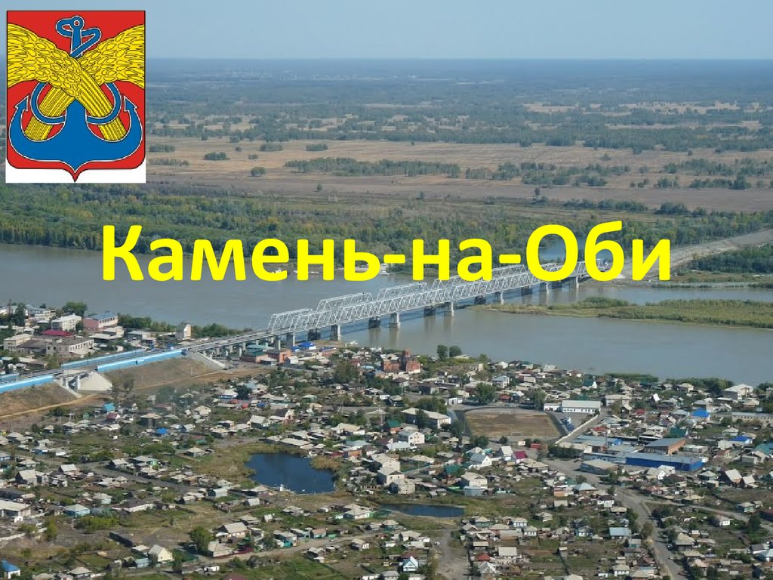
Камень – на - Оби

Slide 2
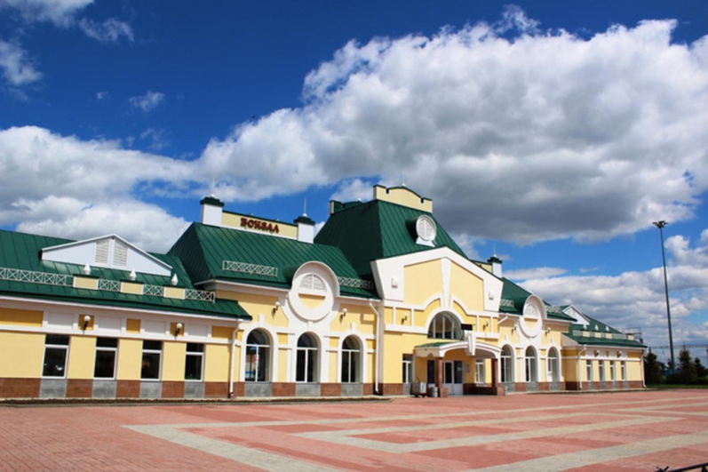
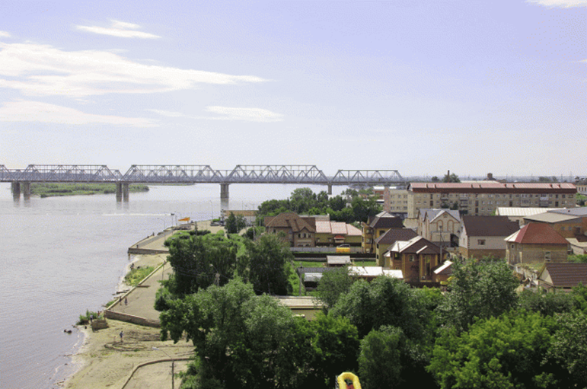
Камень-на-Оби — это город на северо-западе Алтайского края России, расположенный на левом берегу реки Обь. Основан в первой половине XVIII века (примерно в 1751 году) как деревня Каменская. Статус города получил в 1915 году.

Slide 3
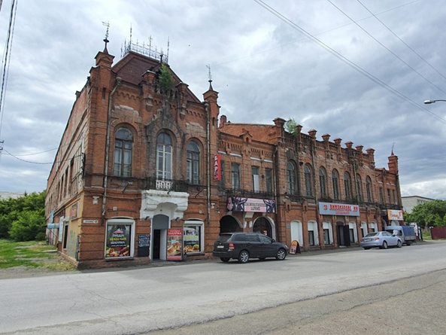
Районный краеведческий музей

Slide 4
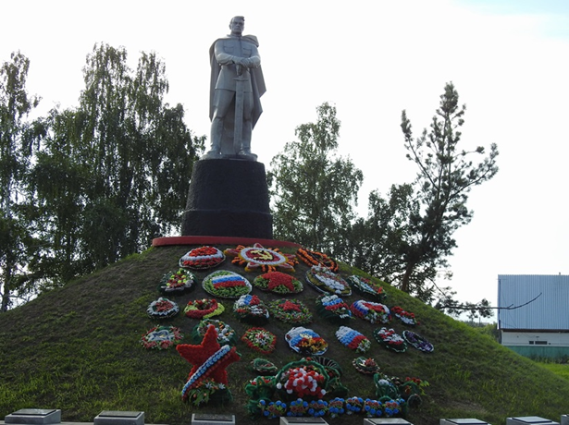
Мемориал Славы

Slide 5
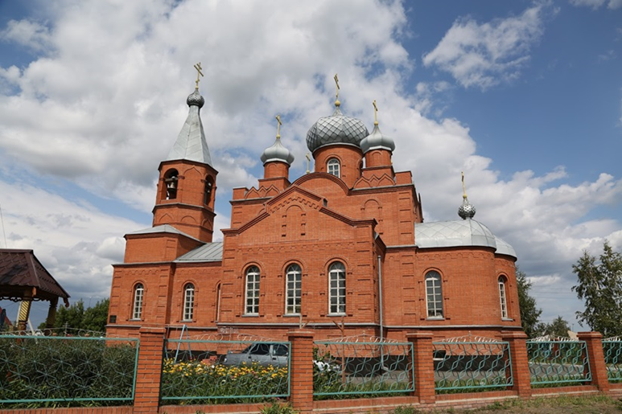
Церковь Тихона, патриарха Всероссийского— это относительно новый, но значимый для города православный храм. В середине XX века местный подвижник отец Феодор Романюк предсказал, что в Камне-на-Оби обязательно должно быть три храма (на тот момент действующих церквей практически не оставалось). Тихоновский храм стал как раз третьим по счету.

Slide 6
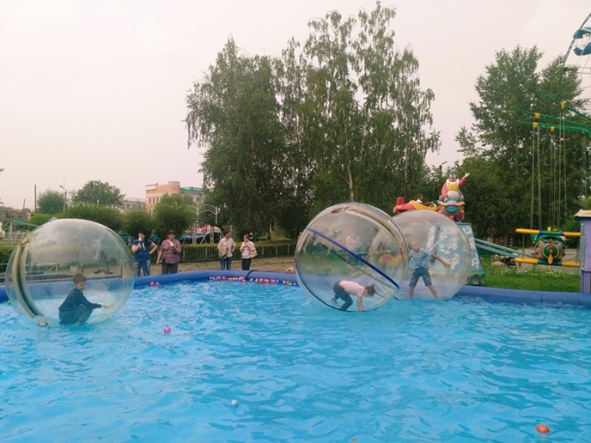
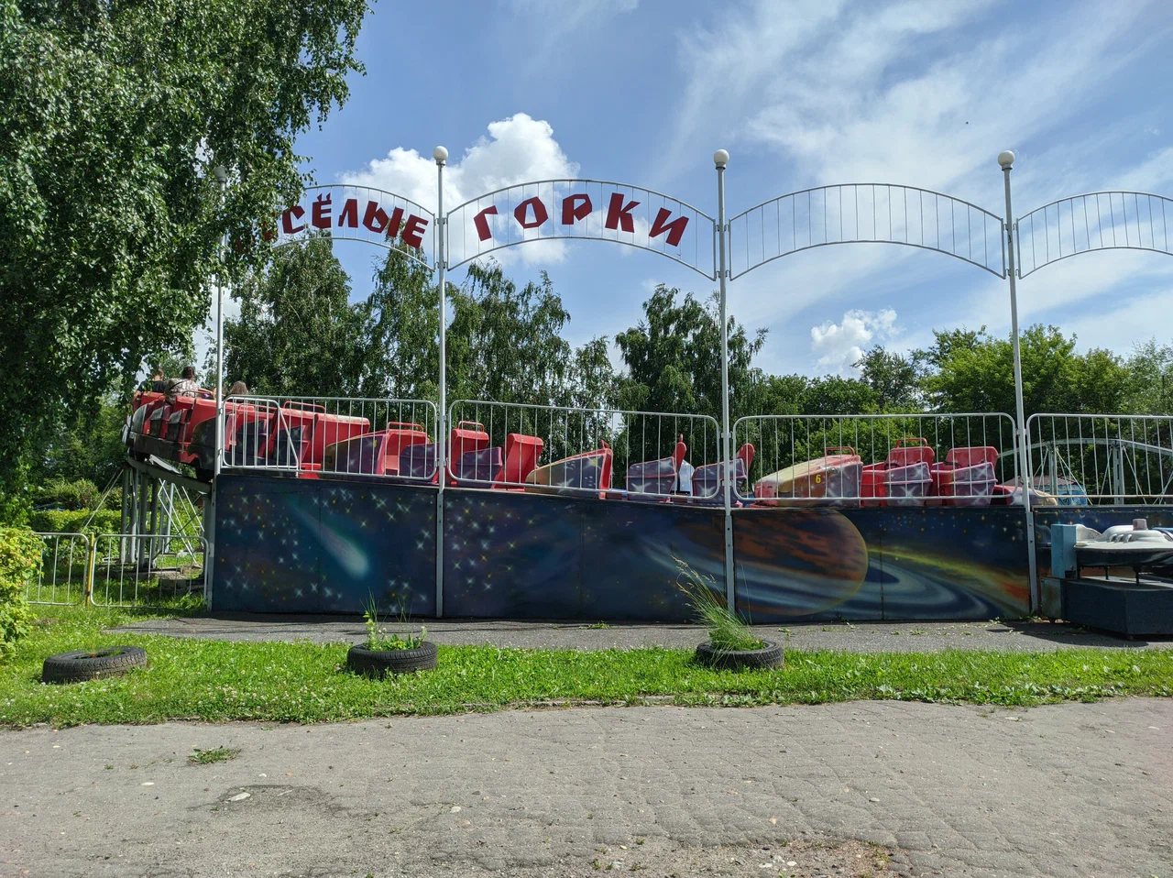
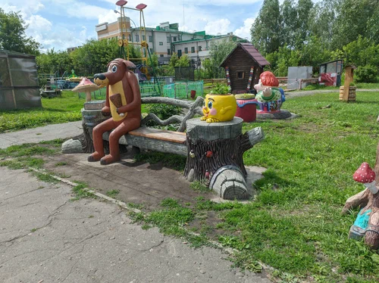
Парк культуры и отдыха

Slide 7
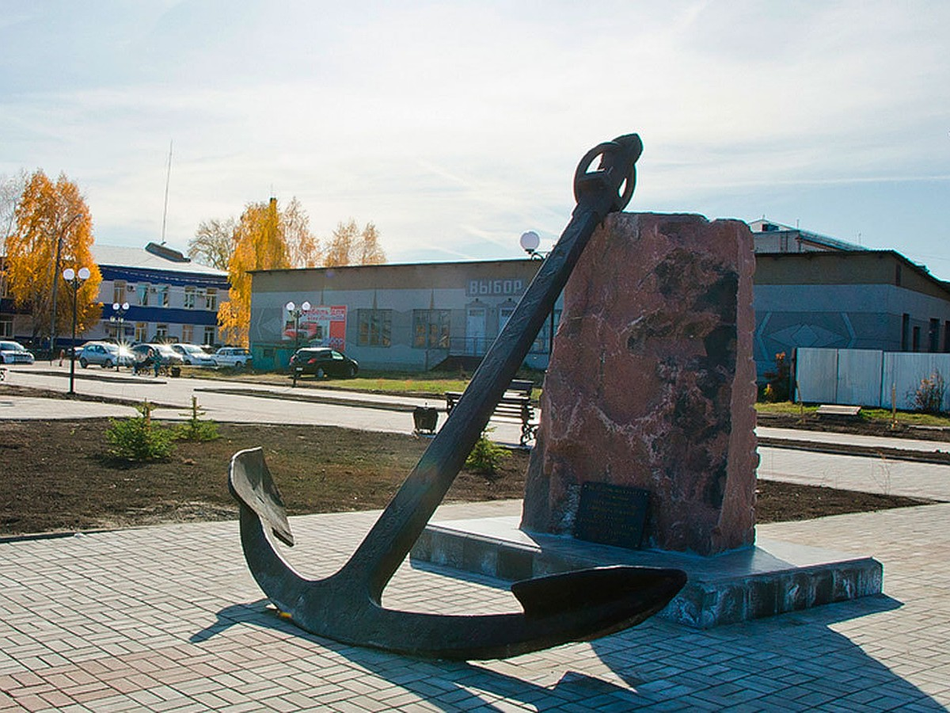
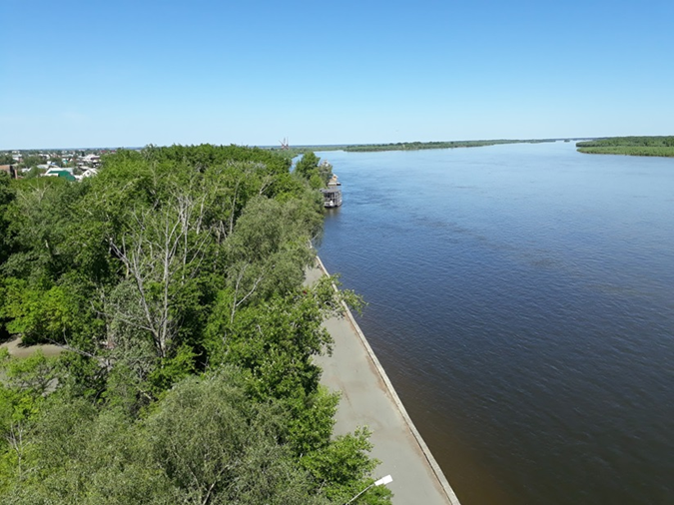
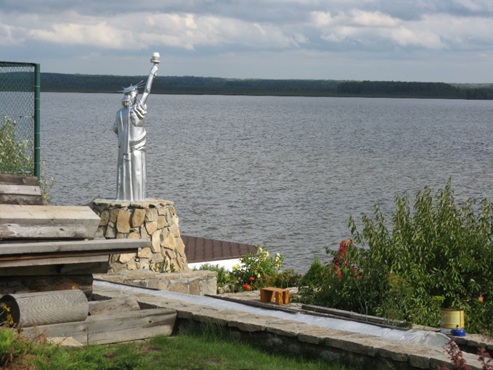
Набережная реки Обь

Slide 8
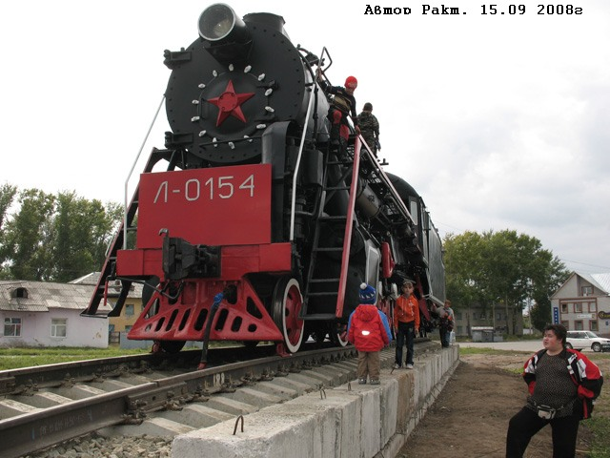
Станция Камень-на Оби

Slide 9
Спасибо за внимание !

